Slide 1

機器人理專
Robo advisor
國立清華大學
計量財務金融學系/數學系
韓傳祥
Department of
Quantitative Finance/MAth
Natl. Tsing-Hua Univ.
Chuan-Hsiang Han

Slide 2
課程內容大綱
金融科技觀點
投資管理下的創新趨勢
優良的資產管理
能擊敗大盤嗎？跟隨股神的建議，試一試
機器人理專緒論
ETF 簡介、Robo Advisor 的興起
機器人理專解析
MV/BL 理論，服務流程

Slide 3
金融科技觀點： 投資管理下的創新趨勢
回顧金融科技
初探機器人理專
體驗機器人理專

Slide 4

回顧金融科技– 破壞式創新
Reference:
2015年世界經濟論壇報告－未來的金融服務
（搜尋 睿富者）
https://www.stockfeel.com.tw/2015年世界經濟論壇－未來的金融服務/

Slide 5
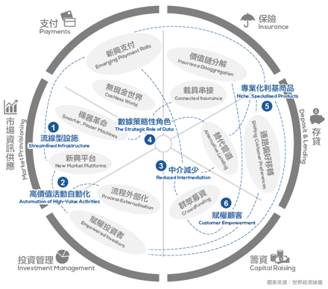
金融科技發展與趨勢
WEF: 未來
的金融服務
PwC：
兩波 FinTech 浪潮
在2020 年之前，
第一波 Fin Tech 浪潮已經開始瓦解資金轉移與支付
第二波瓦解浪潮正朝向財富管理以及保險。

Slide 6
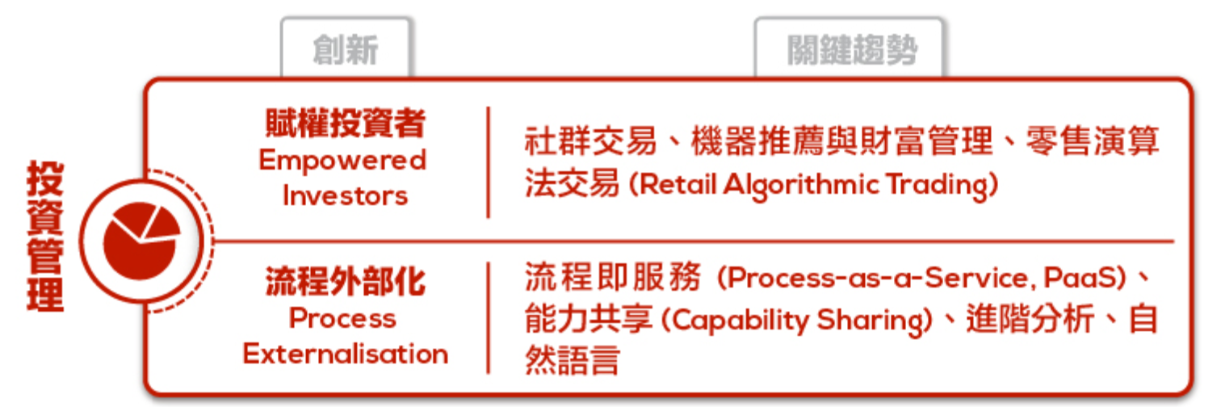



Betterment Wealthfront
Quiz
Quiz
Quiz

Slide 7
Fintech Topics Appear in the CFA® Exams from 2019
Big data, Machine learning, Artificial Intelligence
Cryptocurrencies and Blockchain
Robo Advisor

Slide 8
Applications of Fintech to Investment Management (CFA)
Big Data and ML techniques
Automated trading
Natural language processing
Robo-advisory services
automated advisory services to increasing numbers of retail investors. Services include asset allocation, portfolio optimization, trade execution, rebalancing, and tax strategies.

Slide 9
案例：台灣「金融科技發展推動計畫」
9.9.2016
一、擴大行動支付(Mobile Payment)之運用及創新
二、鼓勵銀行與P2P網路借貸平臺合作
三、促進群眾募資平台健全發展
四、鼓勵保險業者開發FinTech大數據應用之創新商品
五、建置基金網路銷售平台發展智能理財服務
六、推動金融業積極培育金融科技人才
七、打造數位化帳簿劃撥作業環境
八、分散式帳冊(Distributed Ledger)技術之應用研發
九、建立金融資安資訊分享與分析中心(Financial -Information Sharing and Analysis Center, F-ISAC)
十、打造身分識別服務中心(Authentication and Identification Service Center)

Slide 10
初探機器人理專
Reference:
機器人理專簡介
（搜尋 睿富者） https://www.stockfeel.com.tw/大眾專屬的理財顧問-機器人理專/

Slide 11
How Robo-advisor Works? (CFA)
Since their emergence in 2008, a number of startup firms, as well as large asset managers, have introduced robo-advisory services, which provide investment solutions through online platforms, reducing the need for direct interaction with financial advisers.
Robo-advice tends to start with an investor questionnaire, which may include many of the categories and subcategories.
Once assets, liabilities, risk preferences, and target investment returns have been digitally entered by a client, the robo-adviser software produces recommendations, based on algorithmic rules and historical market data, that incorporate the client’s stated investment parameters.
Current robo-advisory services include automated asset allocation, trade execution, portfolio optimization, tax-loss harvesting, and rebalancing for investor portfolios.

Slide 12
Low-cost Structure (CFA)
Although their analyses and recommendations can cover both active and passive management styles, most robo-advisers follow a passive investment approach. These robo-advisers typically have low fees and low account minimums, implementing their recommendations with low-cost, diversified index mutual funds or exchange-traded funds (ETFs).
Because of their low-cost structure, robo-advisers can reach underserved populations, such as the mass affluent or mass market segments, which are less able to afford a traditional financial adviser.

Slide 13
Types of Robo-advisors (CFA)
Fully Automated Digital Wealth Managers: The fully automated model does not rely on assistance from a human financial adviser. These services seek to offer a low-cost solution to investing and recommend an investment portfolio, which is often composed of ETFs. The service package may include direct deposits, periodic rebalancing, and dividend reinvestment options.
Adviser-Assisted Digital Wealth Managers: Adviser-assisted digital wealth managers provide automated investment services along with a virtual financial adviser, who is available to offer basic financial planning advice and periodic reviews by phone. Adviser-assisted digital wealth managers are capable of providing additional services that may involve a more holistic analysis of a client’s assets and liabilities.

Slide 14

什麼是機器人理專？
線上財富管理平台
不由傳統理專進行理財建議

Slide 15
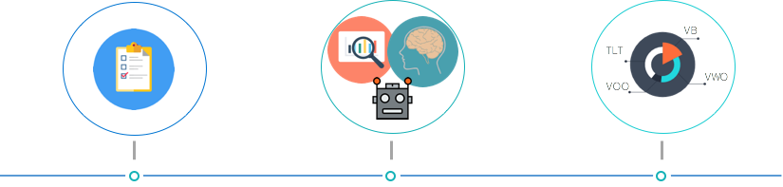
機器人理專（Robo Advisor）
如何運作?
1st Step
2nd Step
3rd Step
識別用戶的風險屬性與投資目標
KYC/AML
演算法
產生策略
Asset Allocation
優化投資組合,
自動化帳戶管理
Portfolio Optimization/Trade Execution/Account Management

Slide 16

典範公司
Source: investopedia.com

Slide 17


現行機器人理專的 3低 優勢：
.25
低管理費
（使用被動式基金 ETF）
低波動
（報酬穩健）
低門檻

Slide 18

現行機器人理專缺點
缺乏客製化
無面對面服務

Slide 19
優良的資產管理： 能擊敗大盤嗎？
Reference: E. Thorp. A Man for All Markets. Random House. 2017
中譯本《他是賭神，也是股神》商周，2018
跟隨股神的建議？試一試

Slide 20
2008 Film 21
幕後真實故事背後的主角， Edward Thorp 博士，數學家，21 點算牌的發明者，量化交易的先驅。

Slide 21
Ed. Thorp: How I beat the market?

Slide 22
能打敗大盤嗎？
投資基金組合嗎？（ Shape 法則：所有主動式基金的績效加總，和指數表現一樣）
要贏過多數投資人並累積財富的最簡單辦法？
投資指數基金
主動式投資人：費用 2%，指數型投資人： 0.2%
S&P 500 不能代表全市場

Slide 23
有機會打敗市場
取得正確、精準、完整的訊息
理性投資
使用分析方法
當機會來臨時一馬當先

Slide 24
優良的資產管理
多元投資 ETF，進行資產配置
善用複利的力量
風險意識，避免高槓桿

Slide 25
機器人理專緒論
ETF 簡介 商品與市場、風險評估
Robo Advisor 的興起
高端金融服務，人人可享

Slide 26
ETF 簡介– 商品與市場

Slide 27
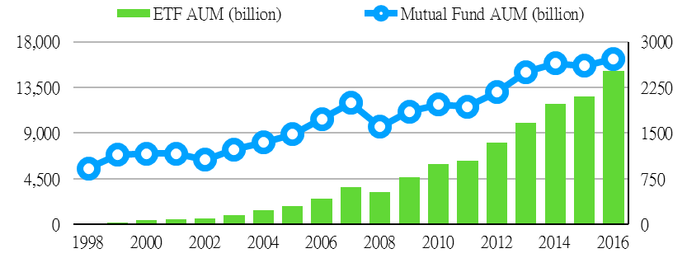
ETF—熱絡的金融商品
ETF - exchange traded funds, 指數型證券投資信託基金
ETF = 基金 ＋ 股票，追蹤標的指數
ETF:被動式基金 V.S. 共同基金:主動式基金
https://www.stockfeel.com.tw/完美的大盤追蹤者-etf/
資產管理金額
（AUM, asset under management）

Slide 28
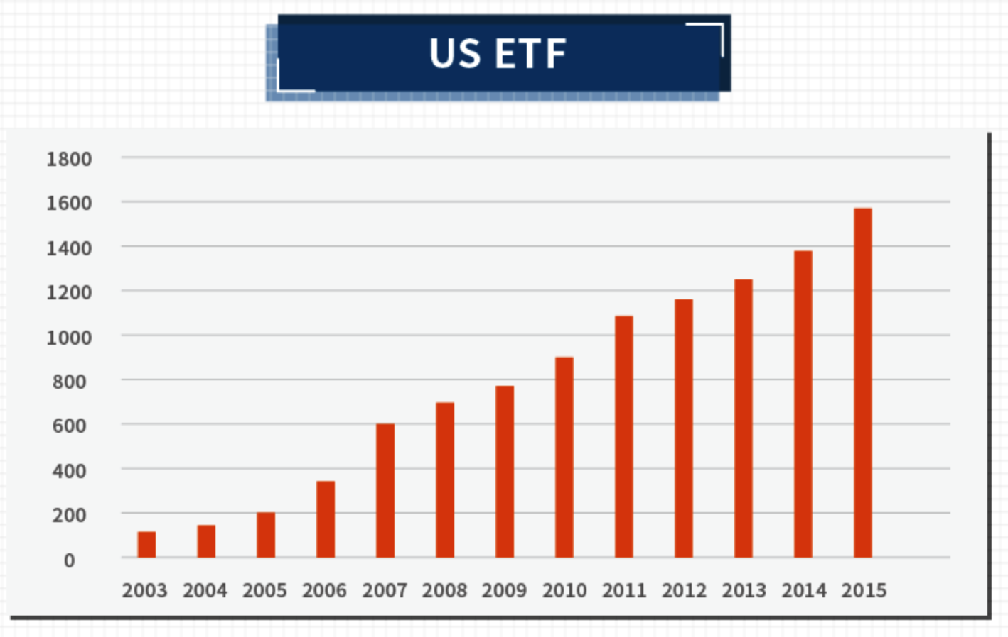
ETF 市場的發展（一）
1993年美國開發出了標準普爾存託憑證SPDRs，由SPDR標普500指數ETF (SPY)在紐約證券交易所NYSE上市，並在後來成為了世界最大的ETF。截至2017年，美國已經擁有了超過2000支ETF。
貝萊德(BlackRock)，是全球最大的投資管理公司，總部設於美國紐約市，也是目前美國ETF當中市佔率最高的發行者，達到了38.2%。

Slide 29
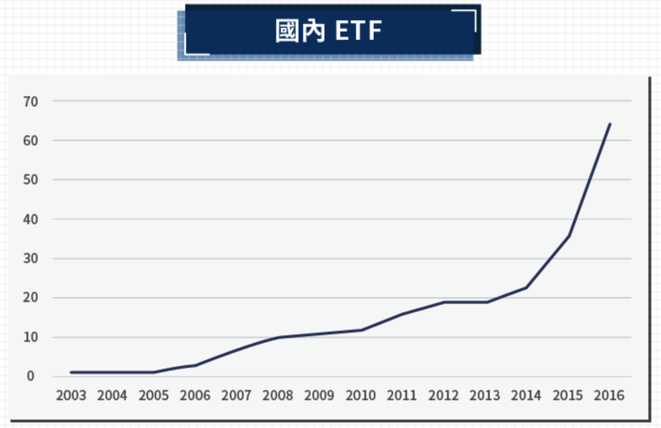
ETF 市場的發展（二）
2003年台灣第一檔ETF寶來台灣卓越50基金掛牌；截至2017年的7月，具有台股ETF 15檔、海外指數ETF 20檔、槓桿反向ETF 30檔、商品ETF 6檔、債券ETF 6檔、貨幣ETF 3檔、VIX ETF 1檔，資產規模達2870億新台幣，日均成交值46億新台幣。
ETF在中國被翻譯為交易型開放式指數基金，中國第一檔ETF是上証50 ETF，由上海證券交易所將上証50指數授權給目前中國最大的資產管理公司華夏基金使用。
最新資料顯示，中國ETF市價總值約莫在1700億元人民幣，在2017年中，單日最低成交總額是15.37億元人民幣，最高更是達到了61.57億元人民幣。中國的ETF市場一直在穩定的成長。

Slide 30
ETF產品的分類
種類：一般型（商品、匯率、股票與債券）
槓反型（槓桿型與反向型，期貨）
性質：成長型
價值型
動能型

Slide 31
一般型ETF(一)
商品型ETF：追蹤標的為原物料指數。DBA，投資標的為農產品，追蹤DBIQ Diversified Agriculture Index Excess Return的績效表現。
匯率型ETF：追蹤標的為各國貨幣。JYN，追求日圓與美元外匯即期利率績效的ETF，當日圓相對於美元升值，價值就會上升，反之，價值下降。

Slide 32
一般型ETF(二)
股票型ETF：追蹤標的為股票指數。VOO，追蹤標的是S&P 500，是記錄美國500家上市公司的股票指數。
債券型ETF：追蹤標的為債券指數。債券型的ETF風險較股票型的ETF來得低，但是獲利也會較低。BIV追蹤Barclays U.S. 5–10 Year Government/Credit Float Adjusted Index，包含的債券以中長期為主,主要為美國公債、投資級的公司債、以及美元計價的國際債券，並且到期年限在5~10年之間。

Slide 33
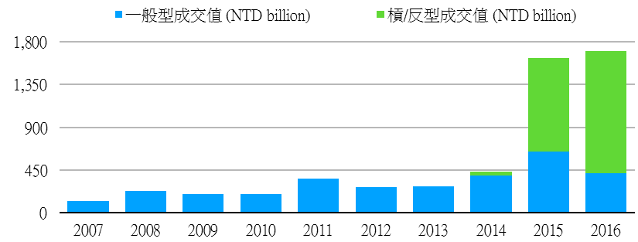
槓反型ETF
槓反型：
槓桿型：追蹤標的指數，收益（損失）為正向倍數，指數上漲1%， ETF上漲 倍數%，反之亦然。
Ex. SSO，追求S&P 500 Index每日的兩倍績效
反向型：追蹤標的指數，收益（損失）為負向倍數，指數上漲1%， ETF下跌倍數%，反之亦然。
Ex. SH，其投資績效與S&P 500 Index的日績效相反。
台灣一般型與槓反型ETF歷年成交值

Slide 34
ETF的性質
成長型：iShares S&P 500 成長ETF (IVW)，追蹤指數為S&P 500 成長股指數(S&P 500 Growth Index)，根據「銷售增長、盈利增長和增長動量」於S&P 500 內挑選股票。
價值型：一般投資那些產品會被每天使用的公司、傳統的價值型股票，例如AT&T、寶潔、通用電氣和可口可樂等。這些公司採取保守的長期成長策略，並且擁有相對較低的波動率。
動能型：iShares Edge MSCI USA 動量ETF(MTUM)，追蹤MSCI美國動量指數(MSCI USA Momentum Index)，尋找價格穩定上漲的股票，根據6個月和12個月期的價格升值和過去3年的低波動性，選擇並加權。

Slide 35
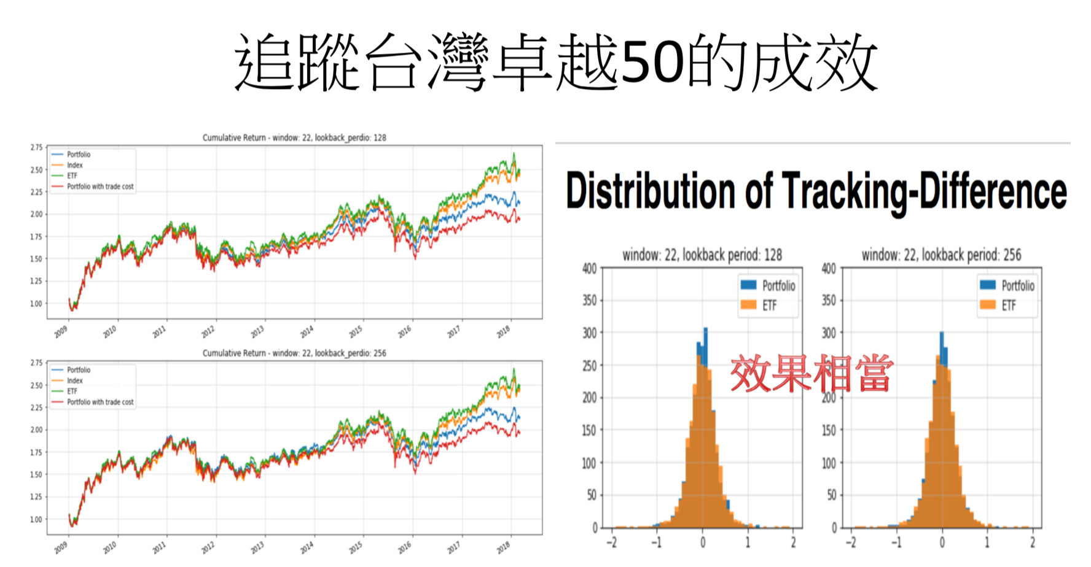
會賺錢就是好的ETF? 案例：Tracking Error Analysis by Machine Learning

Slide 36
VIX (期貨) ETF (Volatility Futures ETF)
VXX、富邦VIX追蹤誤差表現

Slide 37
ETF 簡介– 風險評估

Slide 38

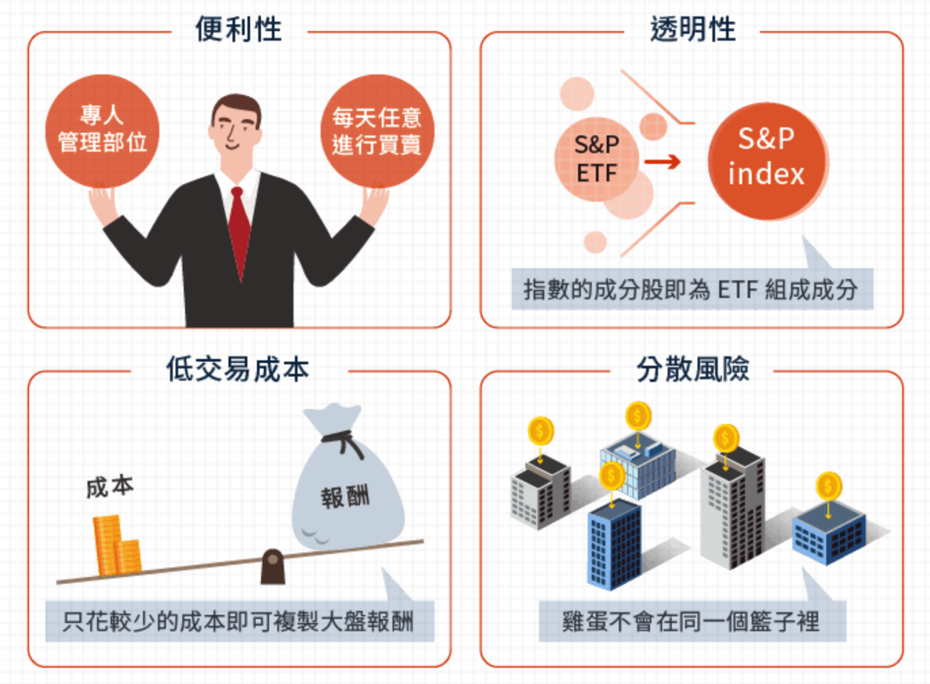
ETF 的優點

Slide 39

ETF 的風險（一）
追蹤誤差風險
追蹤差異（Tracking Difference，簡稱TD），指在某一段時間內，ETF與其追蹤指數之間的差異；追蹤誤差（Tracking Error，簡稱TE），量度ETF與其追蹤標的之間的一致性，以報酬率的差異顯示。
原因：交易稅及手續費與流動性問題
流動性風險：
成交量不足或缺乏願意交易的對象，進而導致買進或賣出無法在理想的時間點完成

Slide 40
ETF 的風險（二）
系統風險
大環境變動所帶來的損失是無法趨避的，深深影響每一項投資工具。
匯率風險
外幣計價的金融資產，務必要特別注意匯差上面的損益

Slide 41
ETF 的風險（三）
稅務風險
有些ETF不適用於In-Kind Creation/Redemption機制，資產所得稅可能會帶來更多的成本
不同架構的ETF有不同的稅制，這是投資人必須注意到的
交易對手風險
如ETF的成分資產有衍生性金融商品，勢必會面臨到與交易對手相關的風險，如對手的信用風險

Slide 42
ETF 的風險（四）
複利風險
投資槓反ETF的報酬不一定是如商品上給定的指數某倍率的報酬，可能會因為波動率大，導致報酬或損失放大

Slide 43
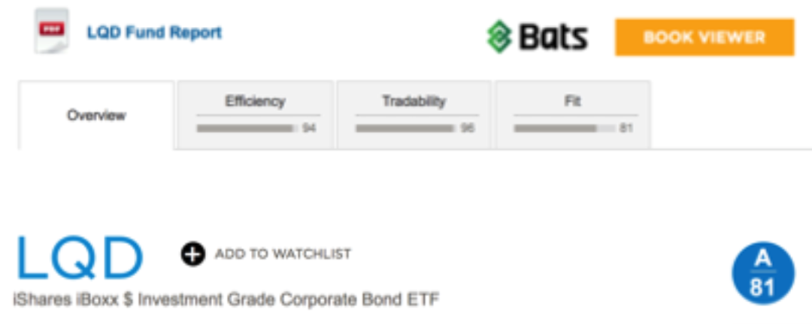
如何評斷ETF
ETF 評分 - etf.com, etfdb.com 衡量ETF的標準
Efficiency（效率性）：
相關成本與風險 (管理費、稅、價 差),
Tradability（可交易性）：
公開市場交易流動性
Fit （追蹤能力）：
ETF與相對應的追蹤標的之間的 相關性

Slide 44
機器人理專解析
機器人理專（Robo-Advisor 1.0） 現況
MV Model
BL Model
Service
第二代機器人理專（Robo-Advisor 2.0）

Slide 45
Markowitz’s Mean-Variance Model

Slide 46
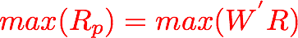

模型簡介
Markowitz’s Mean-Variance Model
馬可維茲 均值變異模型
給定風險下，最佳投資組合為預期報酬最大之投組
給定報酬下，最佳投資組合為風險最小之投資組合
Rp
W
R
σp
Σ
: 投資組合報酬率
: 投資組合權重
: 各標的報酬率
: 投資組合波動率(風險)
: 標的日報酬之共變異矩陣

Slide 47
效率前緣 Efficient Frontier
效率前緣上為各風險（或各報酬）下的最佳投資組合。
Source: investopedia.com

Slide 48
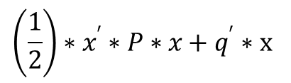
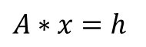
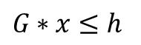
執行最佳化
Quadratic Programming$qp(P,q,G,h,A,b)$
Solves a quadratic program
minimize
subject to
$$\left(\frac{1}{2}\right)∗x^{′}∗P∗x+q^{′}∗x$$
$$G∗x≤h$$
$$A∗x=h$$
通常只能求得 數值解Numerical Solutions

Slide 49
Return (R) Estimation: simple way: mean of return data

Slide 50
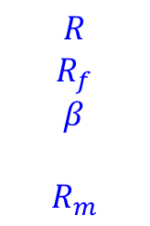
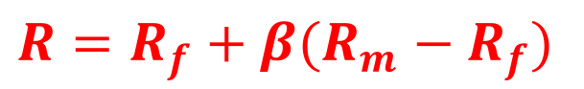
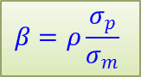
Capital Asset Pricing Model (CAPM)
$$R=R_{f}+β(R_{m}−R_{f})$$
$$R$$
$$R_{f}$$
$$β$$
$$R_{m}$$
: Expected return
: Risk-free rate
: the measure of asset sensitivity to a movement in the overall market (via regression on historical date)
: Expected return of market (index)
$$β=ρ\frac{σ_{p}}{σ_{m}}$$

Slide 51
Others Estimations
Time Series Models: trend based model, …
Machine Learning: SVM, KNN, …
Bayesian Inference (for parameters)
Option Data (for stock, ETF…): recovery theory, …

Slide 52
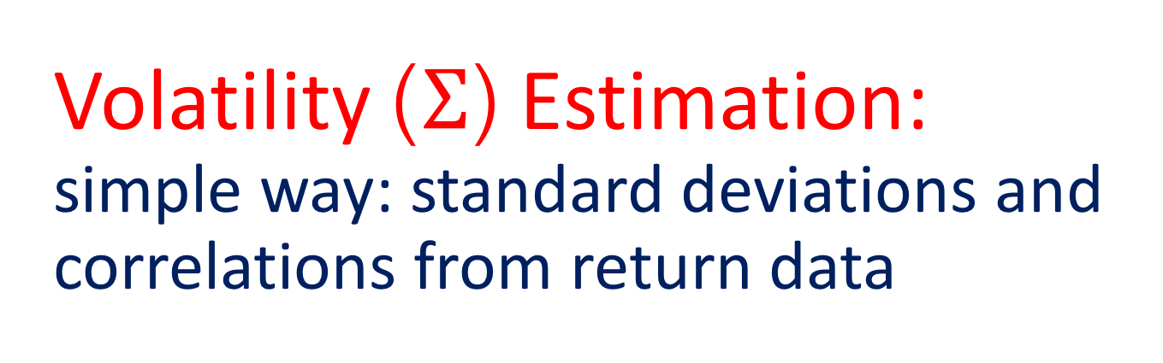
Volatility ($Σ$) Estimation: simple way: standard deviations and correlations from return data

Slide 53
Black-Littlerman(BL) Model

Slide 54
Black-Litterman Model 簡介
投資組合最佳化模型加上個人觀點
數學符號 Notations
wmkt
λ
Π
Q
P
Ω
: market capitalization weights
: risk-aversion coefficient
: implied return
: investors’ views vector
: identifies underlying involved in views
: uncertainty matrix about investors views

Slide 55

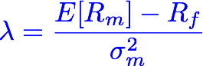

投資組合模型簡介- BL (2/4)
Implied Return
Market capitalization (Wmkt) = price*volume:
total market value of outstanding shares
According to market information and equilibrium model

Slide 56

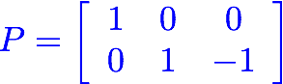
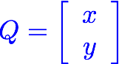
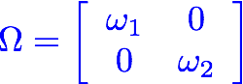
投資組合模型簡介- BL (3/4)
觀點Views
可在任意數量的標的上具有任意數量的絕對或相對觀點
假設在三個標的上具有兩個不同的觀點
絕對觀點 absolute view:
第一個標的的超額報酬預期為 x%
相對觀點 relative view:
第二個標的的超額報酬預期比第三個標的高 y%

Slide 57
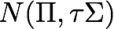
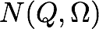
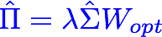
投資組合模型簡介- BL (4/4)
implied (excess) return
views
adjusting scalar
Derived from Bayes theory
將新的預期報酬及共變異矩陣帶入均值變異模型或是代入

Slide 58
展開服務 Initiate a Service

Slide 59
KYC-風險屬性 (1/2)
1. 如何將所有投資者分成不同的風險屬性族群？
問卷
2(a). 如何決定不同風險屬性族群的可承受風險？
2(b). 如何為不同風險屬性族群選擇最佳投資組合權重？
切分效率前緣

Slide 60
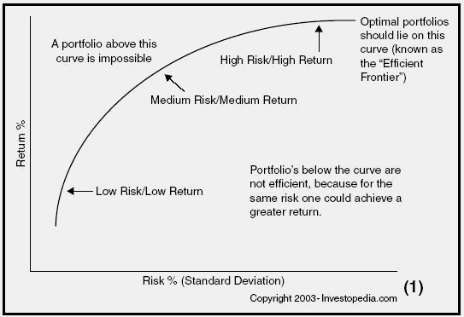
KYC-風險屬性 (2/2)

Slide 61
流程圖
收集數據
建構效率前緣
決定風險屬性
window size
選擇最佳投組
股利再投資
交易成本

Slide 62
Recall Models
and Techniques (1/2)
投資組合的財務模型
Markowitz’s Mean-Variance Model
馬可維茲 均值變異模型
Black-Litterman Model
消除部分均值變異模型的缺點
在投資組合最佳化模型中考慮個人觀點

Slide 63
Recall Models and Techniques (2/2)
報酬率估計
證券分析師報告 (subjective view)
技術分析（backward information）
時間序列模型（backward information）
迴歸模型（backward information）
根據選擇權價格(forward information, objective view)

Slide 64
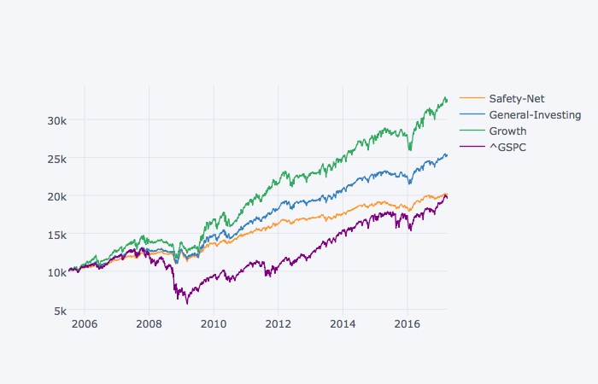
回測績效表現實例
Value
機器人理財建構之投資組合很明顯的有較小的波動
Year

Slide 65
第二代機器人理專
Robo-Advisor 2.0
重分配
再平衡 (Rebalancing) 觸發
機器學習/人工智慧 -> Robo Advisor 2.0

Slide 66
重分配
Robo-Advisor 1.0
- 標的固定
- 定期進行再平衡
Robo-Advisor 2.0
- 建立 equity pool
- 除了再平衡外，也進行重分配

Slide 67
再平衡觸發
定期 Time-based (Robo-Advisor 1.0)
特定門檻 Threshold-based
當投資組合權重與最佳權重偏離過多
當市場出現大幅震盪 (波動率升高)
當標的公司或相關類別出現問題時
-對新聞、財報進行文字探勘

Slide 68
導入人工智慧
重分配的標的選擇、
特定門檻觸發之再平衡、
報酬率估計、 …
Robo-Advisor 2.0
= 自動化投資 (Robo-Advisor 1.0)
+ 人工智慧 + 聊天機器人 (進行簡易諮詢)
機器學習M.L.
人工智慧 A.I.

Slide 69
結論

Slide 70
結論
Robo-advisor
- 演算法、自動化的線上財富管理
- 從 2008 (金融海嘯) 開始快速發展
- 建構具有較小波動、穩健的投資組合
- 以馬可維茲均值變異模型、BL模型為基礎
ETF 市場 提供了以低成本取得多元資產的環境
Robo-advisor 2.0 ＝Robo-advisor 1.0 + 人工智慧
Robo-advisor 3.0 ＝以家庭family 為單位的理財顧問

Slide 71



Q&A

